Slide 1
쇼핑 지름길 (지름길팀)

Slide 2
프로젝트 개요

Slide 3
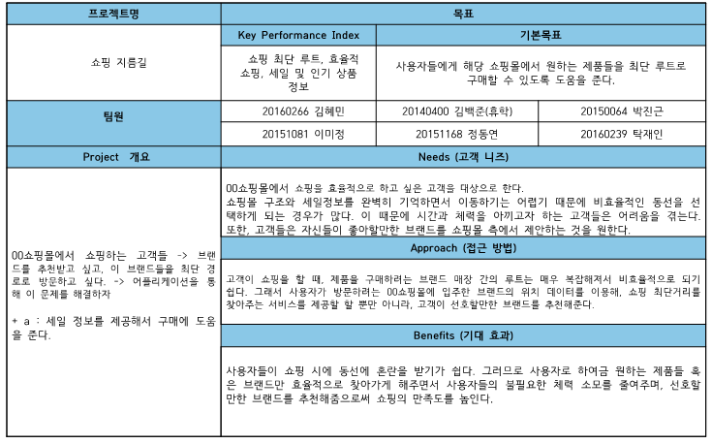
프로젝트 개발 배경

Slide 4
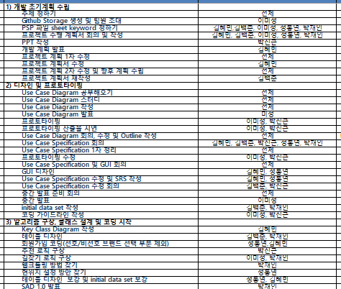
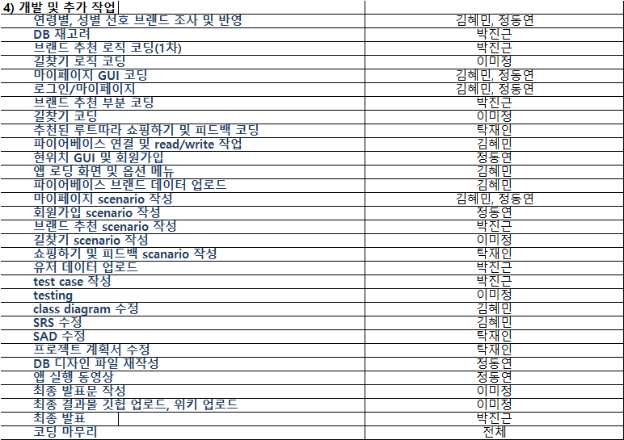
프로젝트 진행 현황: Project Management Plan

Slide 5
프로젝트 진행 현황
프로젝트 팀원 작업일지(PSP sheet) :
전체 개발시간: 11,860 시간
1인당 개발시간: 평균 2,372시간

Slide 6
성과물 형태 및 사용 툴
성과물
중간산출물 저장소(WIKI홈페이지): http://cscp2.sogang.ac.kr/CSW4010/index.php/2019%EB%85%84_%EC%A7%80%EB%A6%84%EA%B8%B8
최종산출물 저장소(Github): https://github.com/majung2/pumasi
사용툴
개발IDE 환경: 안드로이드 스튜디오
UML 모델링 도구: StarUML 3.1.0
개발 소스 공유 및 버전 관리: GitHub

Slide 7
요구사항 모델
(Use Case Model)

Slide 8
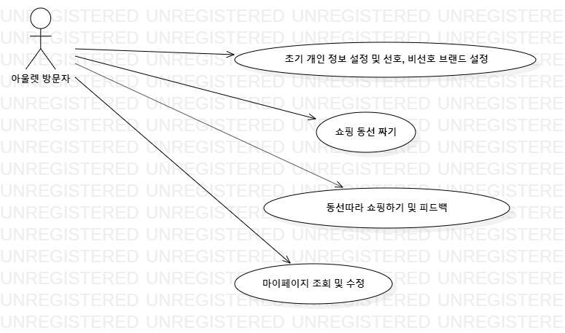
Use Case Diagram

Slide 9
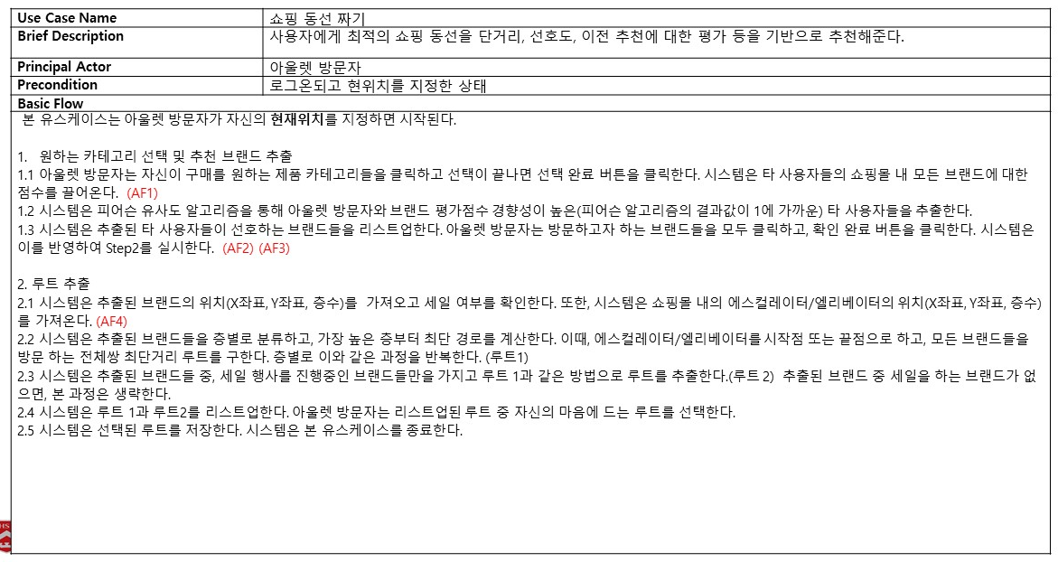
Use Case Specification – “쇼핑 동선 짜기＂

Slide 10
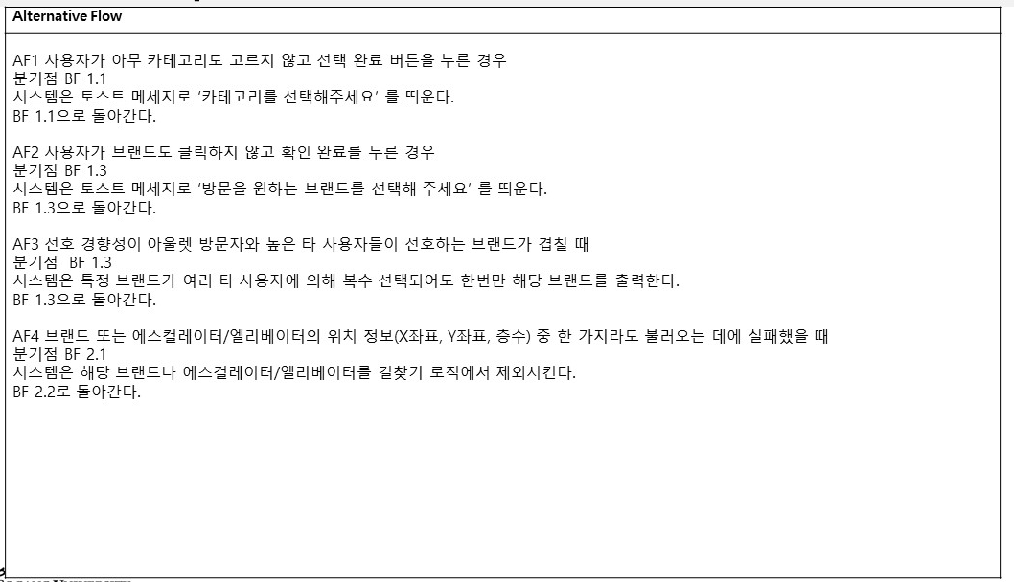
Use Case Specification – “쇼핑 동선 짜기＂

Slide 11
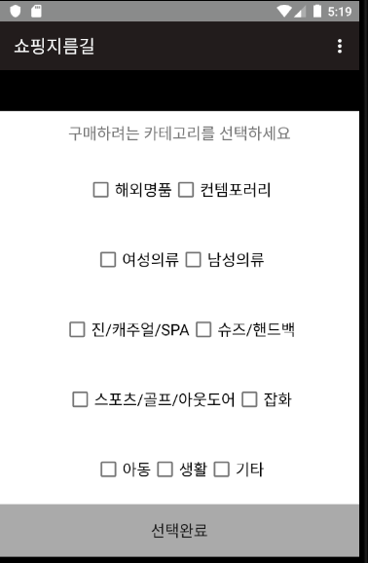
GUI화면(개발된 최종 버전의 화면)
아울렛 방문자는 구매하려는 카테고리들을 선택하고, ‘선택완료’ 버튼을 누른다.

Slide 12
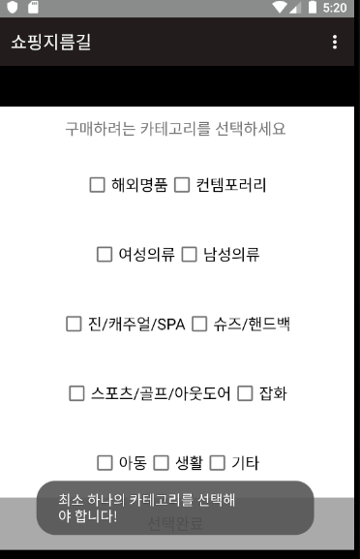
GUI화면(개발된 최종 버전의 화면)
시스템은 ‘최소 하나의 카테고리를 선택해야 합니다!’라는 토스트 메시지를 띄운다.

Slide 13
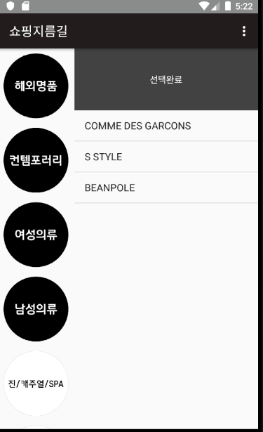
GUI화면(개발된 최종 버전의 화면)
시스템은 아울렛 방문자와 선호브랜드 경향성이 높은 타 사용자들이 선호하는 브랜드들을 추천해준다.
아울렛 방문자는 추천받은 브랜드들 중 방문을 원하는 브랜드들을 클릭하고, ‘선택완료’ 버튼을 누른다.

Slide 14
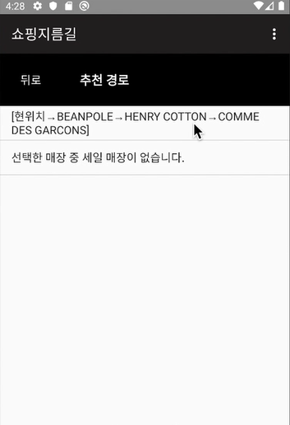
GUI화면(개발된 최종 버전의 화면)
시스템은 주어진 브랜드들을 모두 방문하는 루트와 주어진 브랜드들 중 세일하는 매장으로 이루어진 루트를 추천해준다. 이때, 세일하는 매장이 없으면 이 과정은 생략한다.

Slide 15
설계모델
(Analysis Model)

Slide 16
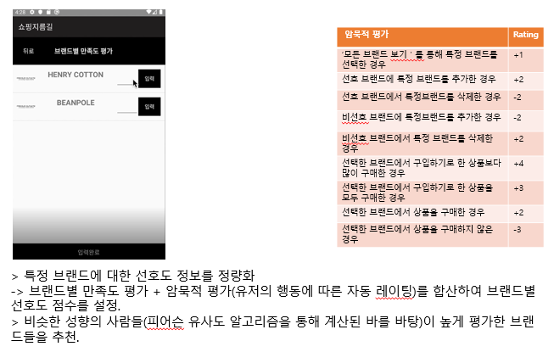
Key Decision

Slide 17
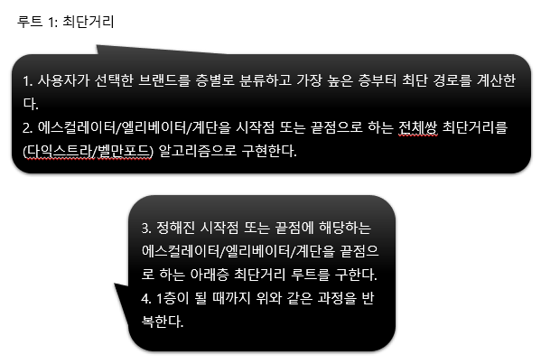
Key Decision

Slide 18
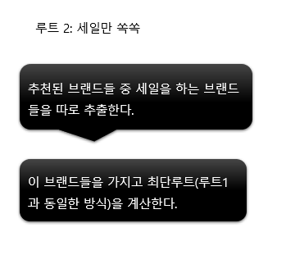
Key Decision

Slide 19
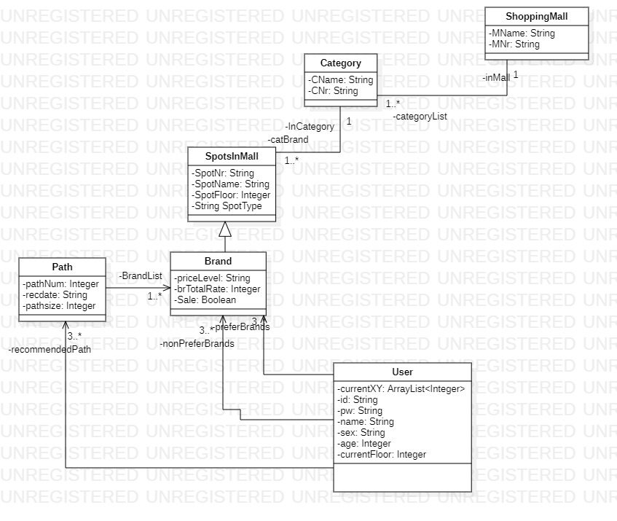
Entity Class Diagram

Slide 20
DB 디자인
파주점
Category
해외명품
컨템포러리
…
이동수단
음식점
B21
…
B1
Brand
Brand
ShoppingMall
Brand Name
Floor
X
Y
priceLevel
B1
elevator1
…
엘레베이터

Slide 21
UserId
brandRate
8 seconds
…
ZWILLING J.A.HENCKELS
rate
User
Path
Age
name
password
pathsize
preferbrand
sex
nonpreferbrand
1
…
brand
1
brandname
bought
Category
grade
visited
….
brandsize
date

Slide 22
구현모델
(Implementation Model)

Slide 23
구현 모델의 동영상 시연/ 실연
Use Case 1
Use Case 2
Use Case 3
Use Case 4

Slide 24
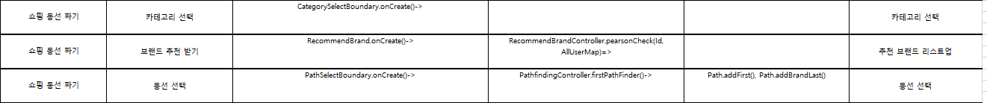
Traceability from UC Model to Implementation Model

Slide 25
테스트 결과

Slide 26
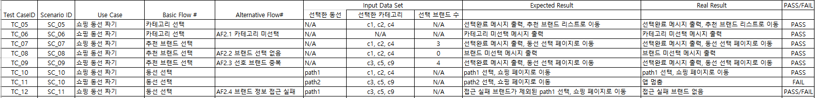
앞에 제시된 Use Case 명칭+Test Case
해당 Use Case에 대한 Test Result까지 포함된 내용 Attach

Slide 27
테스트 결과 현황
항목 | 개수
총 테스트 시나리오 | 30
총 테스트 케이스(A) | 30
실제 테스팅 수행한 테스트 케이스(B) | 30
프로젝트 구현율(B/A * 100) | 100(%)
PASS한 테스트 케이스(C) | 21
FAIL한 테스트 케이스 | 9
테스트 통과율(C/B * 100) | 70(%)
Testing FAIL의 주요 원인
1. 예외 처리 안함
2. 구매 여부를 묻는 리스트업의 문제

Slide 28
개발된 Application이 제공하는 Benefit 입증
아울렛 방문자의 브랜드에 대한 점수로 타 사용자와의 피어슨 상관계수를 구한다. 이를 통해 아울렛 방문자가 선호할 만한 브랜드들을 추천한다.
브랜드에 대한 피드백을 통해 아울렛 방문자가 해당 브랜드를 어느정도 선호하는지 더 정확하게 알 수 있고, 다음 추천시 이를 반영할 수 있다.

Slide 29
Lessons Learned
프로젝트 수행시 어려웠던 점
에뮬레이터가 안 돌아가니 디버깅을 혼자 못해서 너무 힘들었다.
데이터베이스와 연동이 어려웠다.
생각되로 되는게 많이 없다는 것을 깨달았다.
팀플레이를 통해 나름대로 해결할 수 있었던 노하우
팀원들이 대신 디버깅을 확인해주었다.
모두 경험해본 것들이 다르니 다양한 해결책 및 노하우가 있어 좋았습니다.

Slide 30
Lessons Learned
팀프로젝트를 통해 배운 점
나 하나 열심히 하는 것 보다 협업을 얼마나 잘하느냐가 중요하다.
서로 도와가면서 하니 모르는 부분을 이해하는데 도움이 되었다.
아무리 개인의 역량이 낮아도 팀으로 협업하며 작업하면 개개인의 역량의 합 보다 더 높은 결과물을 얻을 수 있음을 느꼈다.
아쉬운점
미리미리 개발에 스퍼트를 올리지 못한게 아쉬웠다.
내가 맡은 부분하기도 벅차 팀원들을 많이 도와주지 못한 점이 아쉬웠다.
공부해야할 부분이 많음을 깨달았다.
더 많은 부분을 시도하지 못한 것에 대한 아쉬움.

